Slide 1
Aritmetiksel Operatörler ve Hazır Fonksiyonlar

Slide 2
Aritmetiksel Operatörler
SELECT adi,soyadi, maas + maas*10/100 zamliMaas FROM Personel
•select 3*5
select 5+3
select 3*5 ,3+5, 3/5
select 3*5 carpım ,3+5 toplam

Slide 3
Fonksiyonlar
Kullanıcıya hesaplama ve dönüşüm gibi işlemlerde yardımcı olması için yazılmış hazır fonksiyonlar sql de mevcuttur.
getdate() -> bir fonksiyondur.

Slide 4
Karakter Kümesi Fonksiyonları
Sayısal Değerler İçin Fonksiyonlar
Tarih ve Saat Fonksiyonları
Dönüşüm Fonksiyonları

Slide 5
Karakter Kümesi Fonksiyonları
+ (Birleştirme Operatörü)
SUBSTRING()
LEFT() ve RIGHT()
LOWER() ve UPPER()
LTRIM() ve RTRIM()
LEN()
REPLACE()
CHARINDEX()
REVERSE()

Slide 6
Karakter Kümesi Fonksiyonları
İki Karakter Kümesini Birleştirmek
SELECT dersKod +' '+ dersAd +' '+ dersVeren dersBilgileri FROM Ders
SUBSTRING() Verininin İstenilen Bölümünü Almak
Karakter kümesi içerisinden verinin istenilen bölümünün alınması için kullanılır.
Kullanımı Substring(veri_kümesi, başlangıç, karakter_sayısı)
SELECT Substring(‘Yunus Kökver Ankara',7,6) -> Kökver
SELECT ogrNo, ad, soyad , SUBSTRING(ad,1,1)+soyad eposta FROM Ogrenci

Slide 7
Verininin İstenilen Bölümünü Almak – LEFT() ve RIGHT()
LEFT() başlangıcından itibaren kaç karakter alınacağını belirler.
RIGHT() verinin sondan kaç karakter alınacağını belirler.
Kullanımı LEFT(bilginin_alınacağı_yer,karakter_sayısı) RİGHT(bilginin_alınacağı_yer,karakter_sayısı)
SELECT ogrNo, ad, soyad , LEFT(ad,1)+RIGHT(ad,1) isminBasHarfiSonHarfi FROM Ogrenci

Slide 8
Büyük-Küçük Harf Dönüşümü - LOWER() ve UPPER()
LOWER() küçük harfe dönüştürür, UPPER() büyük harfe dönüştürür.
Kullanımı LOWER(dönüştürülecek_bilgi) UPPER(dönüştürülecek_bilgi)
SELECT ad, soyad , LOWER(ad) adKucuk, UPPER(soyad) soyadBuyuk FROM Ogrenci

Slide 9
Boşlukları Kaldırmak – LTRIM() ve RTRIM()
LTRIM() verinin başındaki boşlukları kaldırır.
RTRIM() verinin sonundaki boşlukları kaldırır.
Kullanımı LTRIM(bilgi) RTRIM (bilgi)
SELECT LTRIM(' Yunus Kökver '), RTRIM(' Yunus Kökver ')
SELECT LTRIM(RTRIM(' Yunus Kökver ')) herIkiYondekiBosluk

Slide 10
Karakter Sayısını Bulmak – LEN()
LEN() veride bulunan karakter sayısını döndürür.
Kullanımı LEN(bilgi)
SELECT LEN(‘Yunus Kökver') -->12
SELECT ogrNo, ad, soyad , LEN(ad) adUz, LEN(soyad) soyadUz FROM tbl_ogrenci

Slide 11
İstenilen Bilgiyi Değiştirmek – REPLACE()
REPLACE() verideki değiştirilecek değerin yerine yeni değeri yazar.
Kullanımı REPLACE(sutun_adı, değişecek_bilgi, yeni_bilgi)
SELECT REPLACE(Yunus Kökver',‘Yunus', ‘Yusuf Alper') → Yusuf Alper Kökver
SELECT adi, soyadi , REPLACE(gorevi,'Tekniker', 'Teknisyen') unvan FROM Personel

Slide 12
Karakter Aramak – CHARINDEX()
CHARINDEX() text verinin içerisinde başka bir karakter kümesinin yerinin bulunması için kullanılır. Geriye başlangıç noktasını döndürür.
Kullanımı CHARINDEX(aranacak_bilgi, arama_yeri, başangıç_nokt)
SELECT CHARINDEX(‘Kök,‘Yunus Kökver',0) → 7

Slide 13
Tersten Yazdırma – REVERSE()
REVERSE() aldığı veriyi tersten yazdırır.
Kullanımı REVERSE(tersten_yazılacak_veri)
SELECT REVERSE(Yunus Kökver') → revköK sunuY

Slide 14
Sayısal Değerler İçin Fonksiyonlar
ABS()
POWER()
SQRT()
Bölümden Kalanı Bulma (%)
ROUND()
FLOOR() ve CEILING()
SUM()
AVG()
MAX() ve MIN()
COUNT()

Slide 15
Bir Sayının Mutlak Değerini Alma– ABS()
SELECT ABS(-1.25) →1.25
Bir Sayının Kuvvetini Alma– POWER()
POWER(x,y) --> x^y
SELECT POWER(2,3) →2^3 →8
Bir Sayının Karekökünü Alma– SQRT()
SELECT SQRT(4) → 2
Bir Sayının Başka Bir Sayıya Bölümünden Kalanı Bulma– %
Kullanımı X % Y
SELECT 4 % 2 →0
SELECT 23 % 10 →3

Slide 16
En Yakın Tamsayıya Yuvarlama– ROUND()
ROUND() aldığı ondalık değeri aldığı basamak sayısına göre aşağı veya yukarı yuvarlar.
Kullanımı ROUND(ondalık_değer, basamakSayısı)
SELECT ROUND(2.5,0) →3
SELECT ROUND (2.4,0) →2
SELECT ROUND (2.47,1)→2.5
SELECT ROUND (2.44,1)→2.4
SELECT ROUND (2.018,2)→2.02
SELECT ROUND (2.011,2)→2.01

Slide 17
Aşağı ve Yukarı Yuvarlama– FLOOR() ve CEILING()
FLOOR() aldığı ondalık değeri her koşulda aşağı yuvarlar.
CEILING() aldığı ondalık değeri her koşulda yukarı yuvarlar.
SELECT FLOOR(2.5) →2
SELECT FLOOR(2.3) →2
SELECT FLOOR(2.99)→2
SELECT CEILING(2.5)→3
SELECT CEILING (2.01)→3
SELECT CEILING (2.9)→3

Slide 18
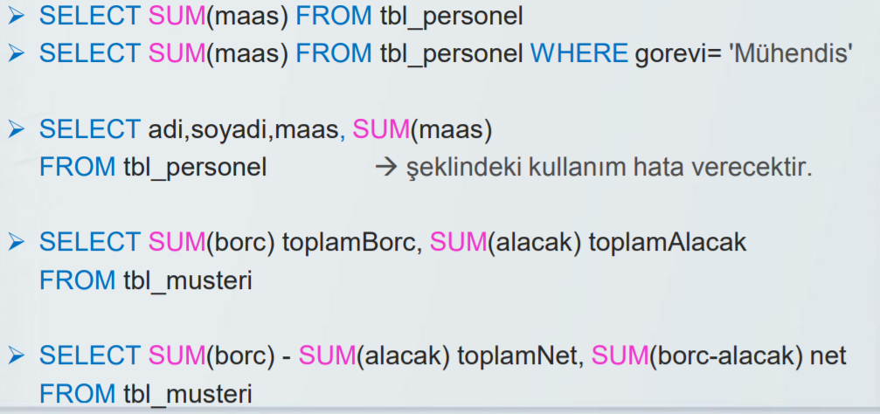
Toplam Bulma – SUM()
SUM() fonksiyonu bir sütun için toplam almakta kullanılır.
Yanına bir sütun daha yazılabilmesi için ya SUM() benzeri bir fonksiyonla kullanılmalıdır yada GROUP BY deyimi ile gruplandırılmalıdır.

Slide 19
Ortalama Değer Hesaplama – AVG()
AVG() fonksiyonu bir sütun için ortalama değeri almak için kullanılır.
Kullanım biçimi sum ile aynıdır.
SELECT AVG(maas) FROM tbl_personel
SELECT AVG(maas) FROM tbl_personel WHERE gorevi= 'Mühendis‘
SELECT SUM(maas) toplamOdenen , AVG(maas) ortalamaMaas FROM tbl_personel

Slide 20
En Büyük ve En Küçük Değer Bulma – MAX() ve MIN()
Bir sütunun içerdiği;
en büyük değeri bulmak için MAX() fonksiyonu ,
en küçük değeri bulmak için MİN() fonksiyonu kullanılır.
Sayısal veri tiplerinde en büyük yada en küçük değeri bulurlar. Text veri tipinde asci koduna göre en son yada en ilk gelene göre hesaplar.
Kullanım biçimi sum ve avg ile aynıdır.
SELECT MAX(maas) FROM tbl_personel
SELECT MIN(maas) FROM tbl_personel
SELECT SUM(maas) toplamOdenen , AVG(maas) ortalamaMaas , MIN(maas) enDüsukMaas, MAX(maas) enYüksekMaas FROM tbl_personel

Slide 21
Satır Sayısını Bulma– COUNT()
COUNT() fonksiyonu bir sütun içerisindeki satır sayısını bulmak için kullanılır.
Distinct ile kullanılırsa benzersiz kayıtların sayısını verir.
SELECT COUNT(per_id) FROM tbl_personel
SELECT COUNT(*) FROM tbl_personel
SELECT COUNT(per_id) FROM tbl_personel WHERE gorevi= 'Mühendis‘
SELECT COUNT(DISTINCT soyadi) FROM tbl_personel
SELECT SUM(maas) / COUNT(per_id) ortMaas, AVG(maas) ortMaasAvg FROM tbl_personel

Slide 22
Tarih ve Saat Fonksiyonları
GETDATE()
DATEPART()
DATENAME()
DATEDIFF()
DATEADD()

Slide 23
Güncel Tarih ve Saat Bilgisini Alma– GETDATE()
GETDATE() fonksiyonu veritabanının üzerinde bulunduğu serverin tarih ve saatini alır.
SELECT GETDATE()

Slide 24
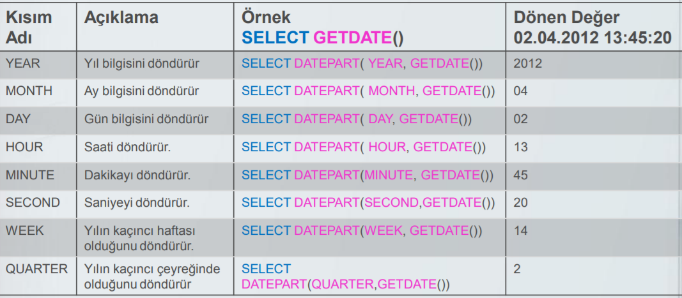
Verilen Tarihten Tipine Göre Veri Döndürme– DATEPART()
DATEPART() fonksiyonu verilen tarihten almak istediğimiz kısmı döndürür.
DATEPART(alınacak_bilgi,tarih_saat_bilgisi)

Slide 25
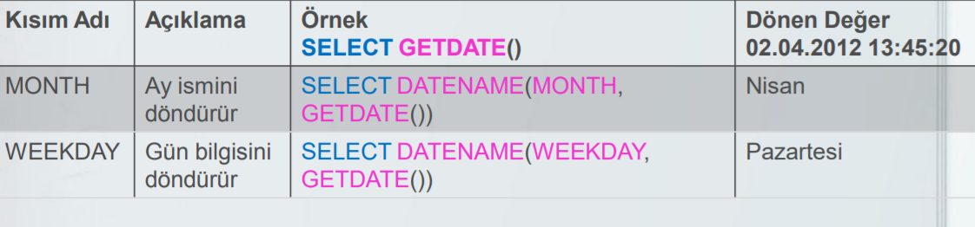
Verilen Tarihten Tarih Tipi Adını Döndürme– DATENAME()
DATENAME() fonksiyonu verilen tarihten almak istediğimiz kısmın ismini döndürür.
DATENAME(alınacak_bilgi,tarih_saat_bilgisi)

Slide 26
İki tarih arasındaki farkı karşılaştırmak– DATEDIFF()
DATEDIFF() fonksiyonu verilen iki tarih arasındaki almak istediğimiz bilginin farkını hesaplar.
DATEDIFF(alınacak_bilgi,ilk_tarih,son_tarih)
SELECT DATEDIFF(YEAR,'01.02.2000', '01.01.2012') →12
SELECT DATEDIFF(MONTH,'01.01.2012', '02.04.2012') →3
SELECT DATEDIFF(DAY,'01.01.2012', '02.04.2012') →92

Slide 27
Tarihe Belli Değerler Eklemek– DATEADD()
DATEADD() fonksiyonu belirtilen tarihe belirli gün, ay, yıl vb bilgi eklendiğinde oluşan tarihi hesaplamak için kullanılır.
DATEADD(eklenecek_bilgi,eklenme_miktari,tarih)
SELECT DATEADD(YEAR,2, '01.01.2012') →01.01.2014
SELECT DATEADD(MONTH,3, '02.04.2012') →02.07.2012
SELECT DATEADD(DAY,29, '02.04.2012') →01.05.2012

Slide 28
Dönüşüm Fonksiyonları
CAST()
Kullanımı; CAST (değer AS veri_tipi)
SELECT CAST(‘Yunus Kökver’ AS NVARCHAR(8)) → Yunus Kö
CONVERT()
Kullanımı; CONVERT(veri_tipi, değer)
SELECT CONVERT( INT ,5.45) → 5
SELECT CONVERT( NVARCHAR(5) ,2010) → 2010

Slide 29
KAYNAKLAR:
Introducing Microsoft SQL Server 2012 by Ross Mistry and Stacia Misner
The Language of SQL: How to Access Data in Relational Databases by Larry Rockoff
Veritabanı Yönetim Sistemleri 1: Turgut Özseven, Ekin Basım Yayın

